Slide 1
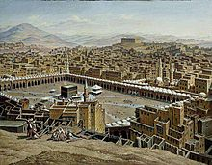
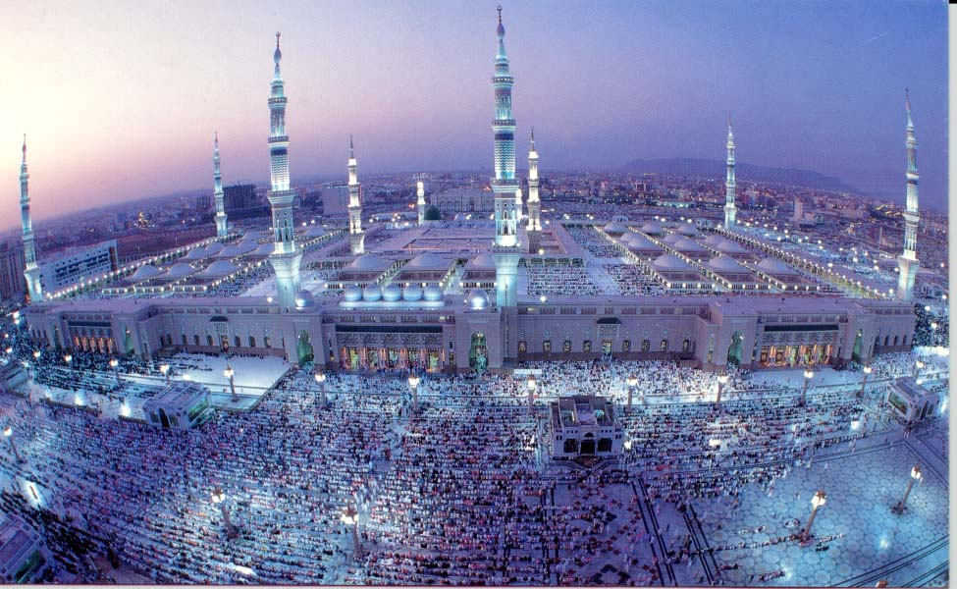
Мекка и Медина – два священных города ислама
Работу выполнила:
Егина Ольга Владимировна
Учитель начальных классов
МОУ «СОШ с. Кутьино Новобурасского района
Саратовской области»

Slide 2
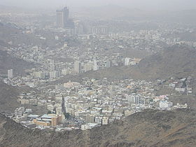
Мекка – священный город мусульман
Мекка — город в западной Саудовской Аравии, около 100 км от Красного моря.
В 630 году, усилив свою позицию, мусульмане мединской общины во главе с пророком Мухаммедом вошли в Мекку, город сдался без боя, жители приняли ислам. Мекка со священной Каабой была превращена в религиозный центр, и мусульмане стали молиться лицом в сторону Мекки, где бы они не находились.
Мекка является центром паломничества для мусульман.

Slide 3
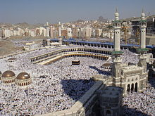
Мечеть Масджид аль-Харам и Мекка в XX веке
В центре Мекки находится главная и крупнейшая в мире Мечеть Аль-Харам (Заповедная, Великая) с главной святыней ислама Кааба.

Slide 4
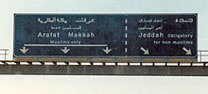
Мекка является центром паломничества для мусульман
Находиться в городе немусульманам строго запрещено законодательством Саудовской Аравии. Однако в истории были некоторые исключения. Первым известным немусульманином, посетившим Мекку, считается итальянский путешественник из Болоньи Людовико де Вертема (итал. Ludovico de Verthema), побывавший в Мекке в 1503 году. Одним из самых знаменитых немусульман, посетивших Мекку, является сэр Ричард Фрэнсис Бёртон, совершивший хадж из Афганистана под вымышленным именем в середине XIX века. Также немусульманами (в основном) были французские спецназовцы, которые по просьбе правительства Саудовской Аравии в 1979-м году освобождали захваченную террористами мечеть с заложниками.
Дорожный знак, запрещающий въезд
в Мекку немусульманам

Slide 5
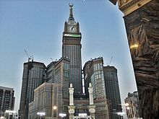
Башни Абраж аль-Баит в Мекке
К 2011 году в Мекке сооружён самый массивный в мире комплекс башен-небоскрёбов Абраж аль-Баит, Королевская башня в котором является вторым по высоте зданием в мире и имеет самые большие и высотные в мире часы.

Slide 6
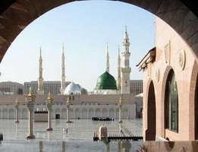
Медина — второй священный город ислама, после Мекки
Меди́на — город в районе Хиджаз в западной части Саудовской Аравии.
Ранее Медина называлась Ясриб, но потом она стала называться Madīnat an-Nabī (ﺍﻟﻨﺒﻲمدينة «город пророка») или al-Madīnah al-Munawwarah («просвещённый город» или «блистательный город»), а краткая форма «Медина» означает просто «город».

Slide 7
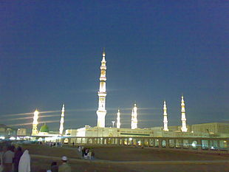
«Мечеть пророка Мухаммада»
Первая мечеть ислама также находится неподалёку от Медины и называется Мечеть Аль-Куба.

Slide 8
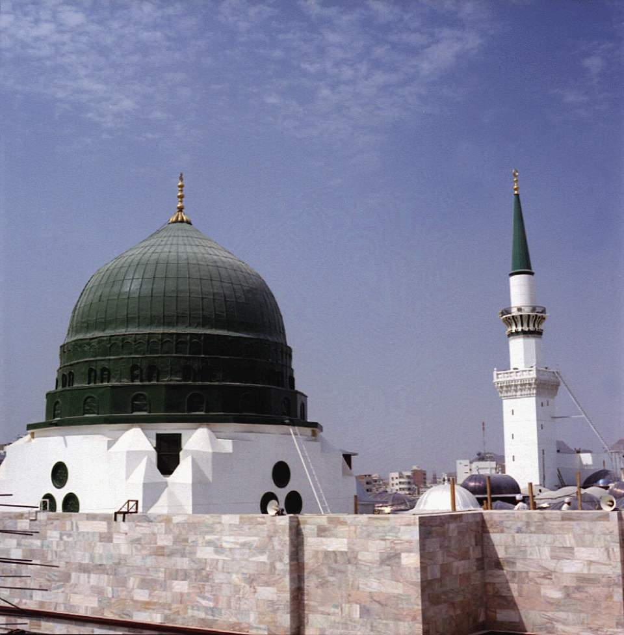
Купол пророка или «зелёный купол»
Религиозное значение Медины велико из-за присутствия в ней святыни пророка Мухаммеда у мечети пророка, известной как купол пророка или «зелёный купол», построенного рядом с домом пророка Мухаммада .

Slide 9
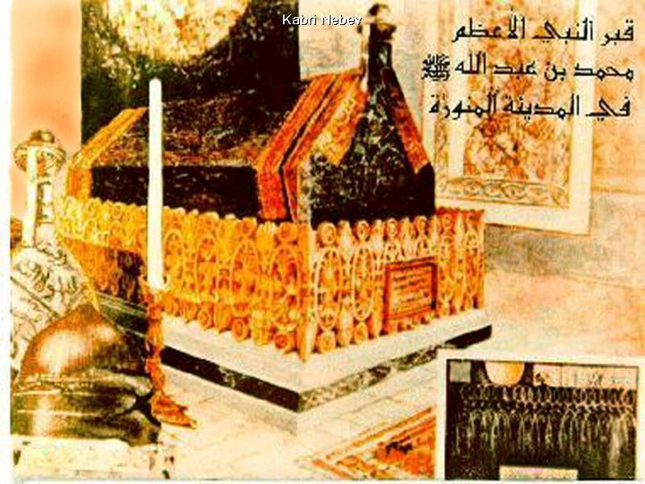
Могила Пророка
В Медине скончался пророк Мухаммад в 632г.

Slide 10
Источники
http://ru.wikipedia.org/wiki/%CC%E5%EA%EA%E0 - Википедия-Мекка
http://ru.wikipedia.org/wiki/%CC%E5%E4%E8%ED%E0 - Википедия-Медина
http://images.yandex.ru/yandsearch?text=%D0%B3%D0%BE%D1%80%D0%BE%D0%B4%20%D0%9C%D0%B5%D0%B4%D0%B8%D0%BD%D0%B0&img_url=deenislam.co.uk%2Fgallery%2Fartefacts%2Fmedina.JPG&pos=0&rpt=simage&lr=194&noreask=1 – Медина
http://images.yandex.ru/yandsearch?text=%D0%BC%D0%BE%D0%B3%D0%B8%D0%BB%D0%B0%20%D0%BF%D1%80%D0%BE%D1%80%D0%BE%D0%BA%D0%B0%20%D0%9C%D1%83%D1%85%D0%B0%D0%BC%D0%BC%D0%B5%D0%B4%D0%B0&img_url=lnmf.free.fr%2Fimages%2Ftombe-du-Prophete-SAW.jpg&pos=0&rpt=simage -могила Пророка Мухаммеда
http://images.yandex.ru/yandsearch?text=%D0%BA%D1%83%D0%BF%D0%BE%D0%BB%20%D0%BF%D1%80%D0%BE%D1%80%D0%BE%D0%BA%D0%B0%20%D0%9C%D1%83%D1%85%D0%B0%D0%BC%D0%BC%D0%B5%D0%B4%D0%B0&img_url=dc364.4shared.com%2Fimg%2FSkizeofx%2Fs7%2F___________________________Isl.jpg&pos=1&rpt=simage -зелёный купол (купол Пророка)

